Slide 1
Tytuł prezentacji Dwie linie
Autor
Nazwa działu firmy
Gdańsk, DD.MM.RRRR
Notes:
Slajd tytułowy – Możemy w nim dodać :
- Tytuł prezentacji pisany w dwóch liniach
- Autora
- Miejsce prezentacji
- Datę

Slide 2
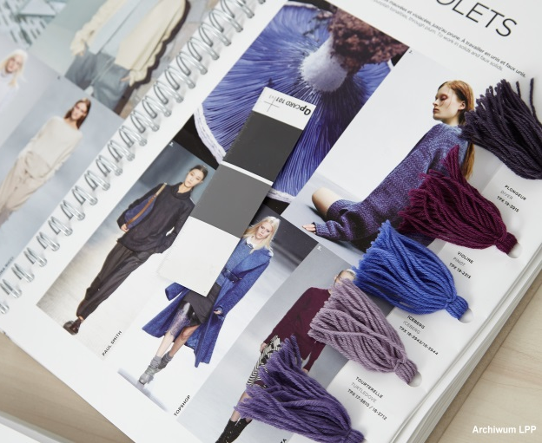
5 marek a nr 6 już nadchodzi…
NEW BRAND
Launch 1Q16

Slide 3
Ponad 3,5 mld PLN sprzedaży w 9M15
1 574
SKLEPÓW
-0,2%
LFL
3 555 mln PLN
SPRZEDAŻ
+5,7%
17
KRAJÓW
+17%
POW. m2
53%
MARŻA
BRUTTO
-16%
KOSZTY
SG&A / m2
EBIT 267 mln PLN

Slide 4
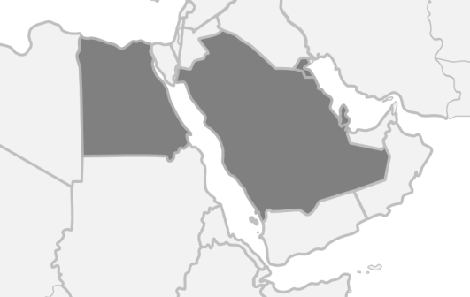
1 574 sklepy na 3 kontynentach
LICZBA SKLEPÓW LPP
Stan na 30.09.2015 | Liczba sklepów | Wzrost r/r
GRUPA LPP | 1 574 | +121
RESERVED | 437 | +24
Cropp | 362 | +6
House | 311 | +9
MOHITO | 271 | +25
SiNSAY | 157 | +44
Outlety | 36 | +13
26
270
19
23
960
10
69
82
55
10
21
10
1
15
KUWEJT
1
KATAR
1
1
1
EGIPT
ARABIA
SAUDYJSKA
1

Slide 5
Flagship Stuttgart – największy salon w historii LPP
NIEMCY: DALSZY ROZWÓJ
Sklepy LPP
Planowane otwarcia
Stuttgart – główna ulica miasta, powierzchnia niemal 4 tys.m2, 137 tys. produktów i 80 zatrudnionych osób
10 sklepów o łącznej powierzchni ponad 22 tys. m2 pod koniec września w Niemczech
Wydatki inwestycyjne na wszystkie sklepy w Niemczech – 21 mln EUR
Miasto | m2 | Otwarcie
Akwizgran | 2 371 | PAŹ 2015
Mannheim | 2 423 | PAŹ 2015
Essen | 1 879 | MAR 2016
Hanower | 2 635 | MAR 2016
Ludwigsburg | 2 450 | CZER 2016
Monachium | 3 456 | WRZE 2016

Slide 6
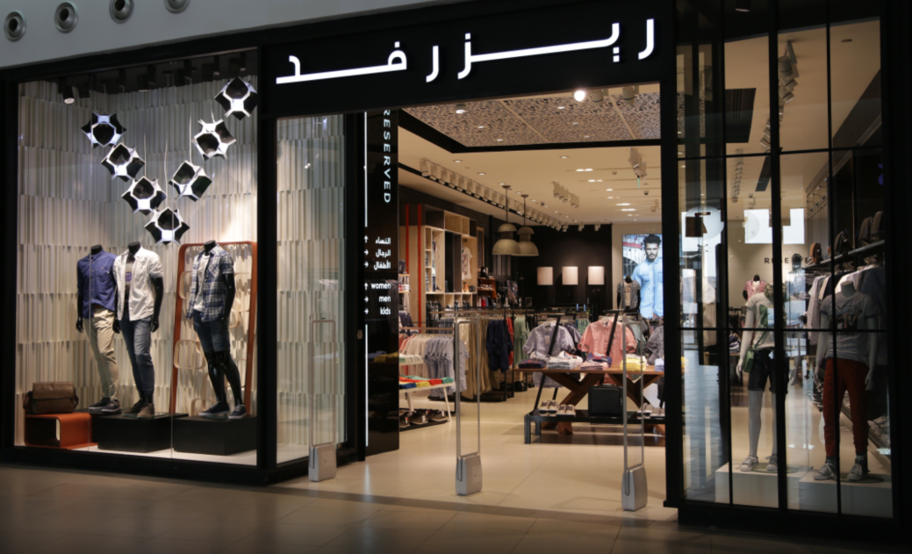
Bliski Wschód – pierwsze kroki
BLISKI WSCHÓD: SPRZEDAŻ
(mln PLN)
4 sklepy franczyzowe w 4 krajach regionu (Egipt, Katar, Kuwejt, Arabia Saudyjska)
Wszystkie sklepy zlokalizowane w prestiżowych centrach handlowych
Sprzedaż na 1 m2 ponad dwukrotnie wyższa niż Polsce
Sprzedaż hurtowa w 3Q15: 5,4 mln PLN, a w 9M15: 14,5 mln PLN

Slide 7
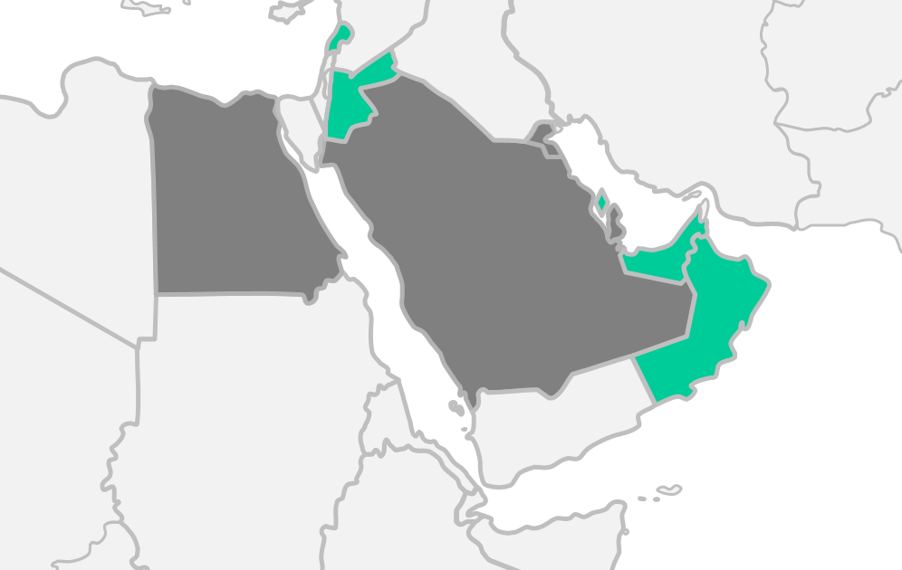
Bliski Wschód – duży potencjał wzrostu
Rozwój sieci sprzedaży w regionie i poszerzenie oferty:
nowe kraje: Zjednoczone emiraty Arabskie, Liban, Jordania, Oman i Bahrajn
nowe marki: MOHITO i SiNSAY
Cel: 70 sklepów franczyzowych w 6 lat
30 salonów RESERVED
20 salonów MOHITO
20 salonów SiNSAY
Duży potencjał rynku:
mimo krótkiej obecności (9 m) średniomiesięczna sprzedaż/ m2 jest 2,5x wyższa niż w Polsce
Inna sezonowość niż w Europie
BLISKI WSCHÓD: PLANOWANY ROZWÓJ
LIBAN
JORDANIA
KUWEJT
EGIPT
ARABIA
SAUDYJSKA
KATAR
ZEA
EGIPT
BAHRAJN
OMAN
Sklepy LPP
Planowane otwarcia

Slide 8
Centrala LPP i Centrum Dystrybucyjne
LPP Fashion Lab (Gdańsk, Dolne Miasto)
Rewitalizacja zabytkowego budynku – inspirujący design i komfortowe warunki pracy
Centrum Dystrybucyjne LPP (Pruszcz Gdański)
Najnowocześniejszy tego typu obiekt należący do firmy odzieżowej w regionie, zaplecze logistyczne na kolejnych 5 lat dynamicznego rozwoju

Slide 9
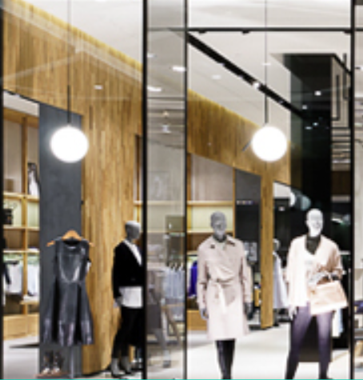
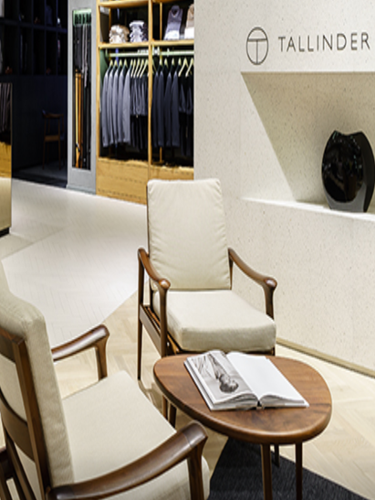
Tallinder – nowa marka na rynku premium
v
v
Ubrania, akcesoria, buty
Wysoka jakość wykonania
Elegancki wystrój sklepu
Strefa relaksu
lounge
It’s about style
Klienci 30 +, ceniący ponadczasową elegancję, minimalizm i wysoką jakość.
70% kolekcji zlecane jest w Europie (Polska, Włochy, Portugala) oraz w Turcji.
Naturalne materiały: kamień, skóra i barwione atramentem drewno.
Możliwość przejrzenia magazynów i albumów o sztuce, designie, modzie oraz architekturze.

Slide 10
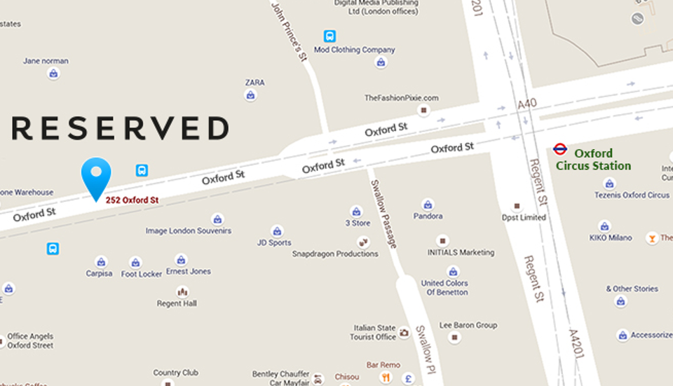
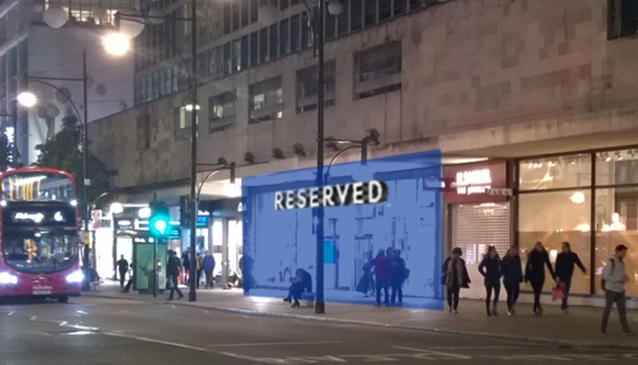
Plany otwarcia salonu w Londynie
Wstępna umowa na 1szy flagship w Wielkiej Btrytanii, 252/258 Oxford Street London, obok Zara i H&M, na miejsce obecnie działającego lokalu BHS.
Otwarcie sklepu o powierzchni 2 900 m2 planowane jest na 4Q16/1Q17.
Czekamy na zgodę właściciela budynku. Powinniśmy ją uzyskać 1Q16/1H16.
Umowa na 25 lat i około 675 mln PLN. Długoletnie umowy są typowe dla rynku brytyjskiego.
Szukamy dalszych prestiżowych lokalizacji Paryżu, Mediolanie, Wiedniu.

Slide 11
DZIĘKUJĘ ZA UWAGĘ!

